Slide 1



Projeto de aplicações facilitadoras para usuários
Proposta de melhoria do PPE - programa primeiro emprego

Slide 2
EQUIPE DO PROJETO
BENEFICIÁRIOS ENVOLVIDOS:
- LUCAS LION DA SILVA VALENÇA;
- PABLO HENRIQUE CERQUEIRA DE JESUS;
SECRETARIA: SETRE - SUDESB
MONITOR(A): NÚBIA
PROJETO: PROPOSTA DE MELHORIA
AGRADECIMENTOS AOS APOIADORES DO PROJETO
JOÃO ROCHA
ADRIANO DE OLIVEIRA
BRUNO GUIMARÃES
IDELMAR DE OLIVEIRA
IGOR REBELLO
JOÃO ROCHA
VICTORIA BLANCO

Slide 3

PRIMEIRAS IMPRESSÕES

Slide 4


Problemas identificados
FALTA DE ORGANIZAÇÃO
ESTRESSE
ATRASO NO ATENDIMENTO
DIFICULDADE NA IDENTIFICAÇÃO DE ITENS

Slide 5

soluções identificadas
ORGANIZAÇÃO DO SETOR
ETIQUETAGEM DOS ITENS
MELHORA NO ATENDIMENTO
CRIAÇÃO DE UM SISTEMA DE INVENTÁRIO

Slide 6
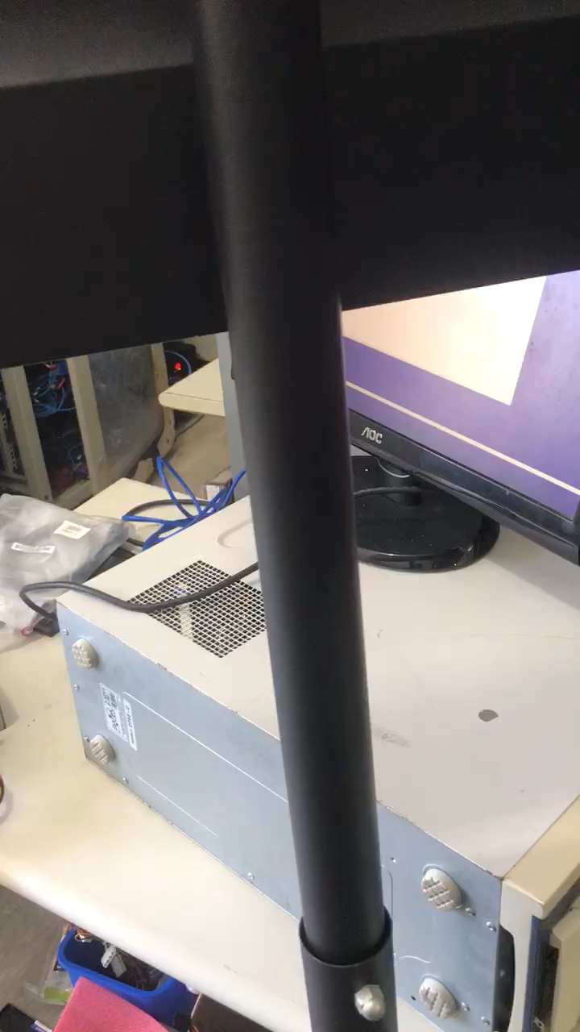
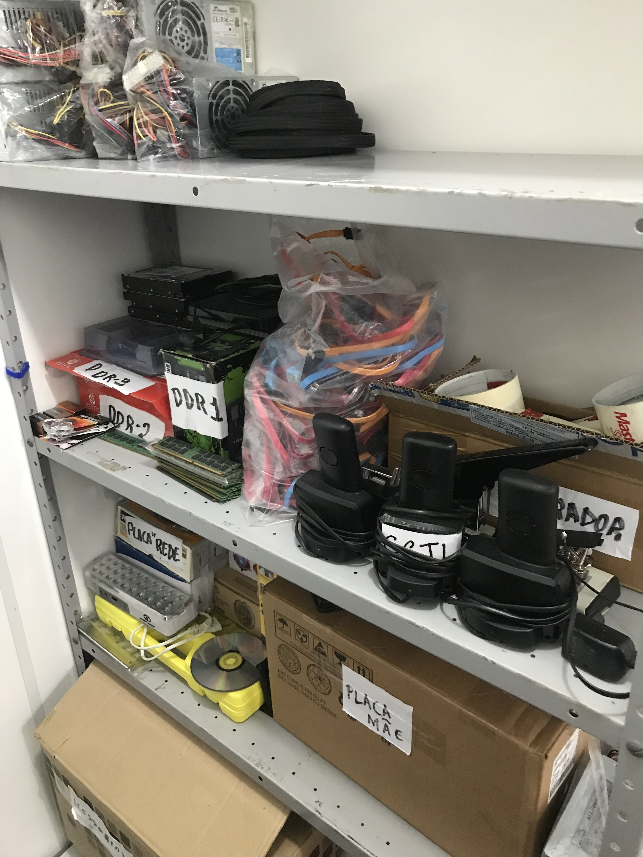
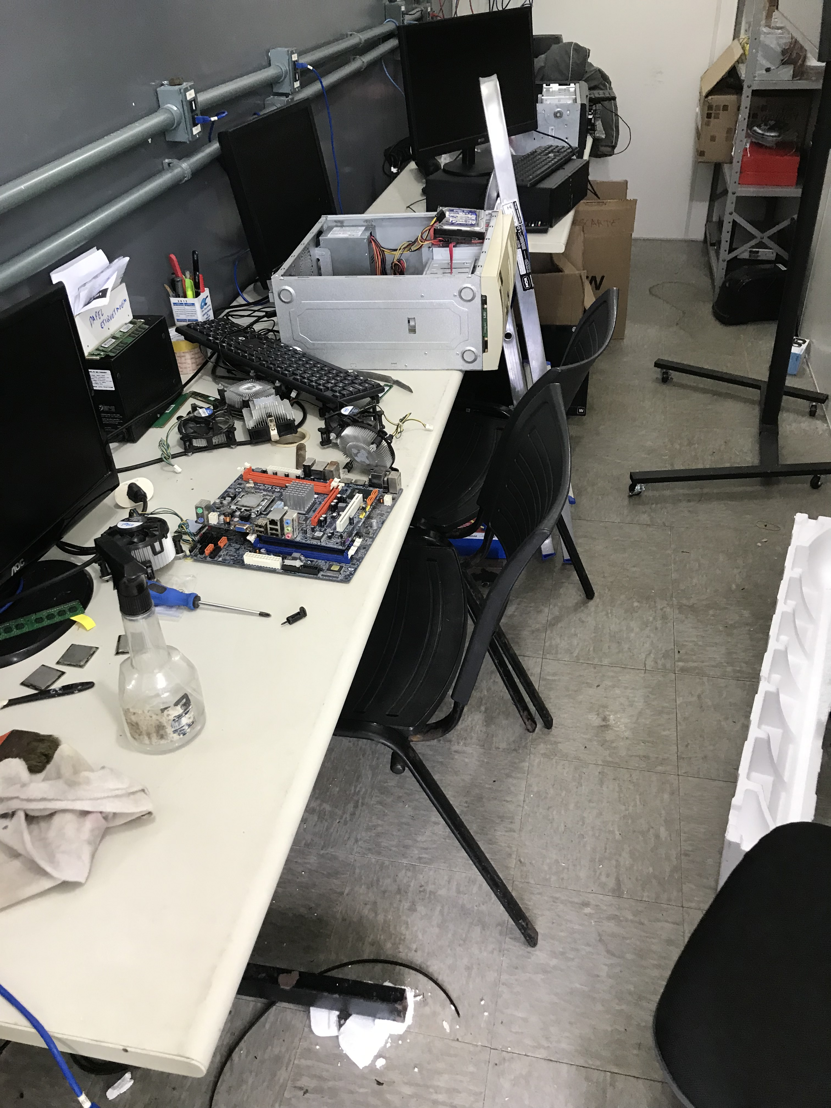
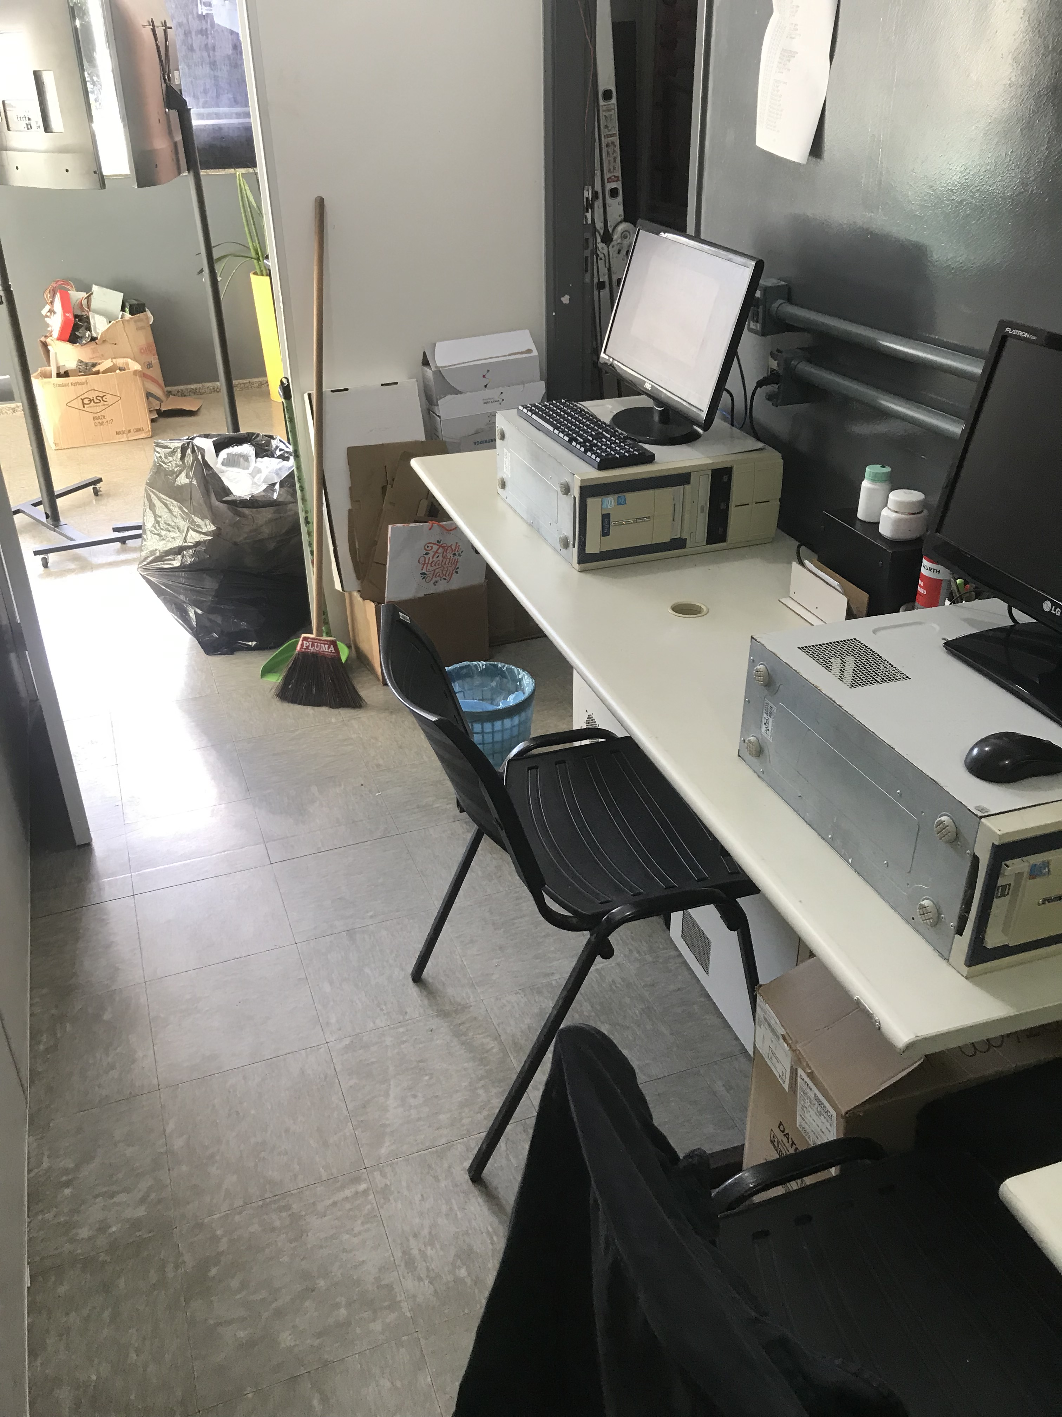
SETOR DE INFORMÁTICA (MANUTENÇÃO)

Slide 7
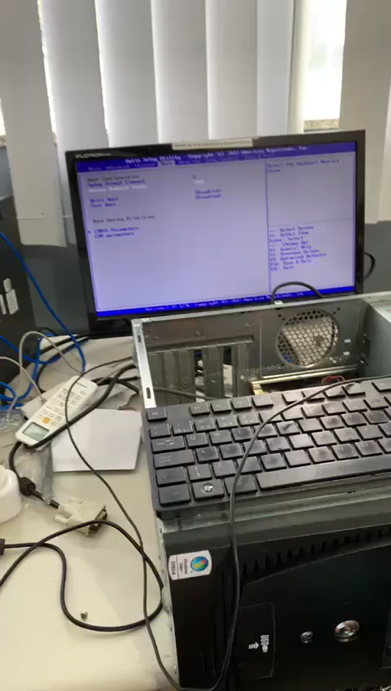
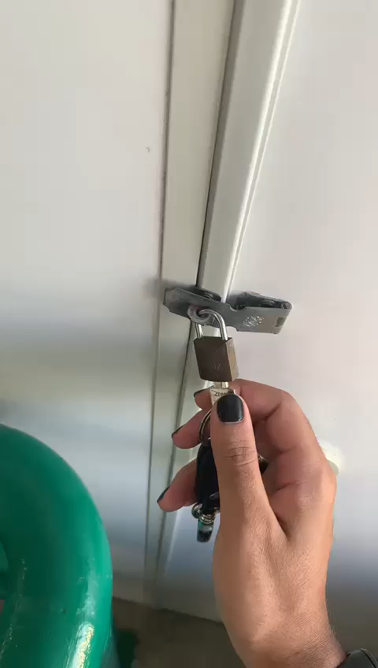
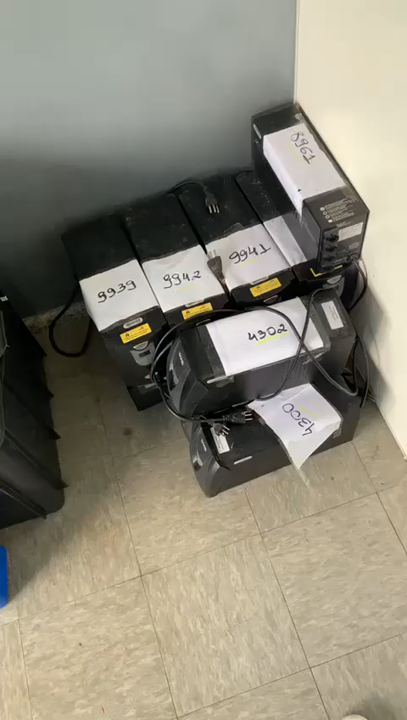
SETOR DE INFORMÁTICA (MANUTENÇÃO)

Slide 8
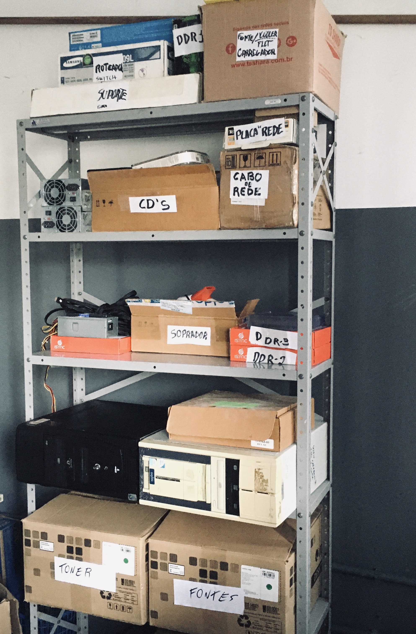
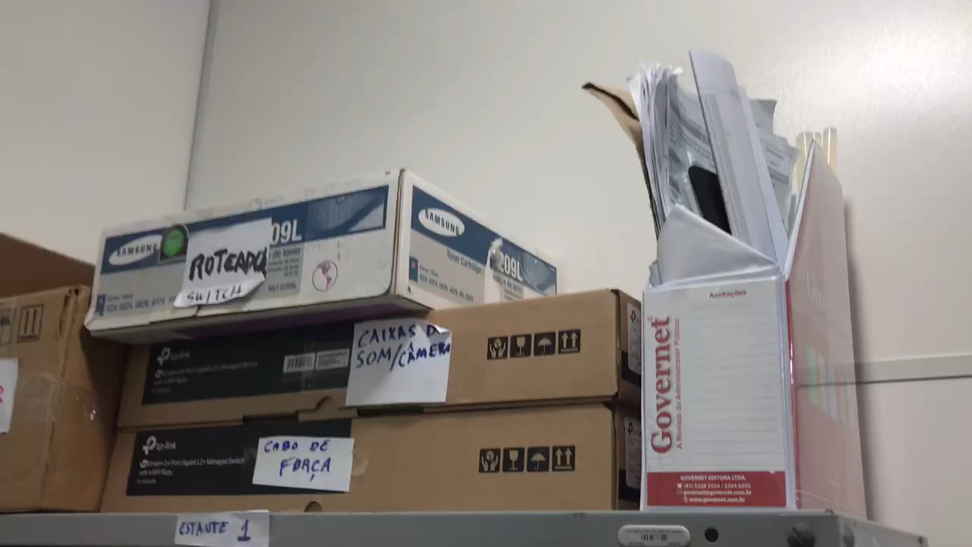
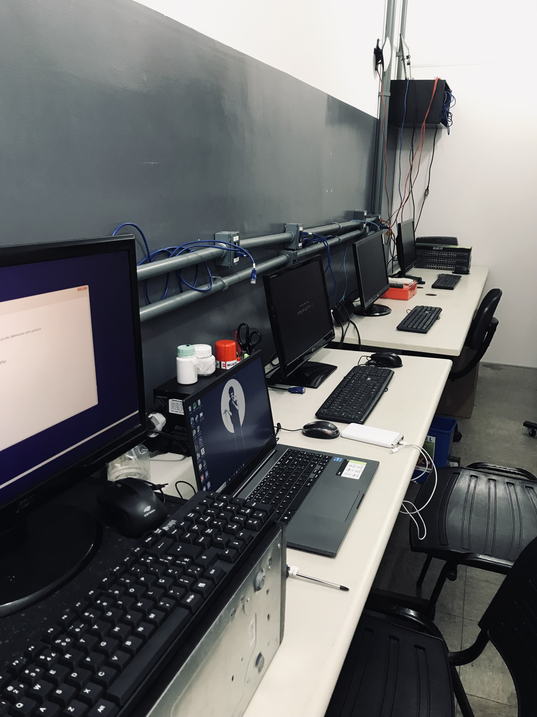
ORGANIZAÇÃO NO SETOR DE INFORMÁTICA

Slide 9
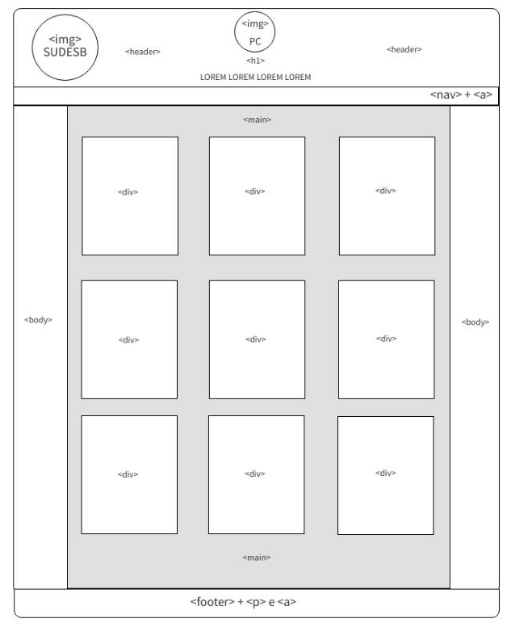
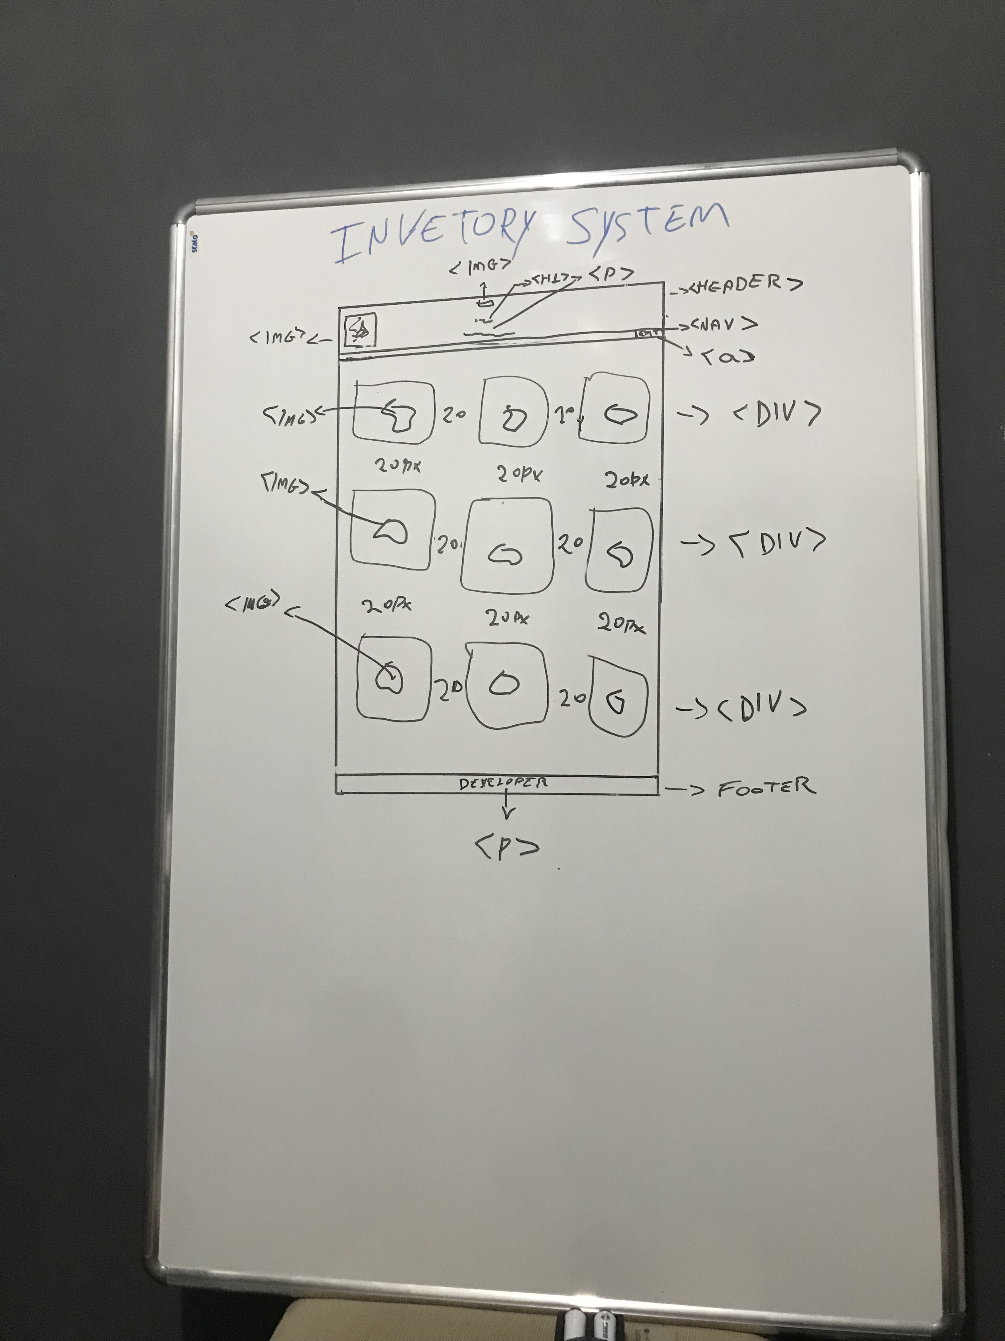
DESENVOLVIMENTO DO SISTEMA DE INVENTÁRIO (ESQUELETO)

Slide 10
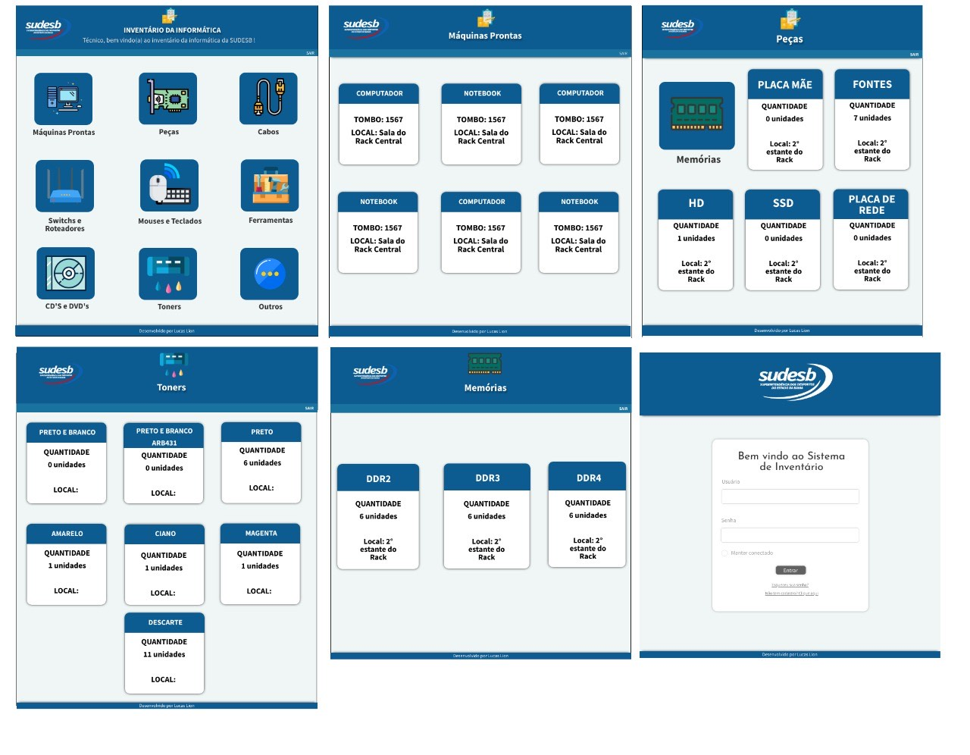
DESENVOLVIMENTO DO SISTEMA DE INVENTÀRIO (DESIGN)

Slide 11
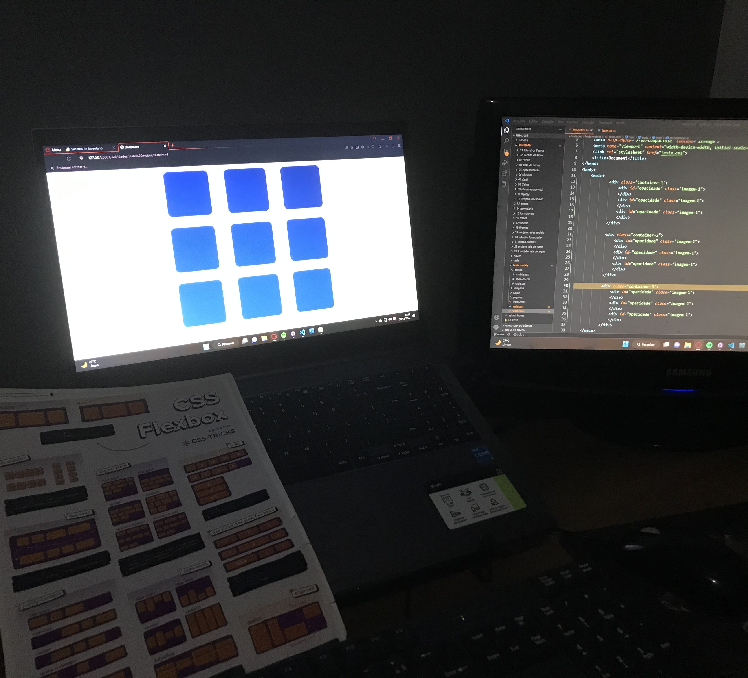
MÃOS NA MASSA
HTML 5
CSS 3
JAVASCRIPT
PHP

Slide 12
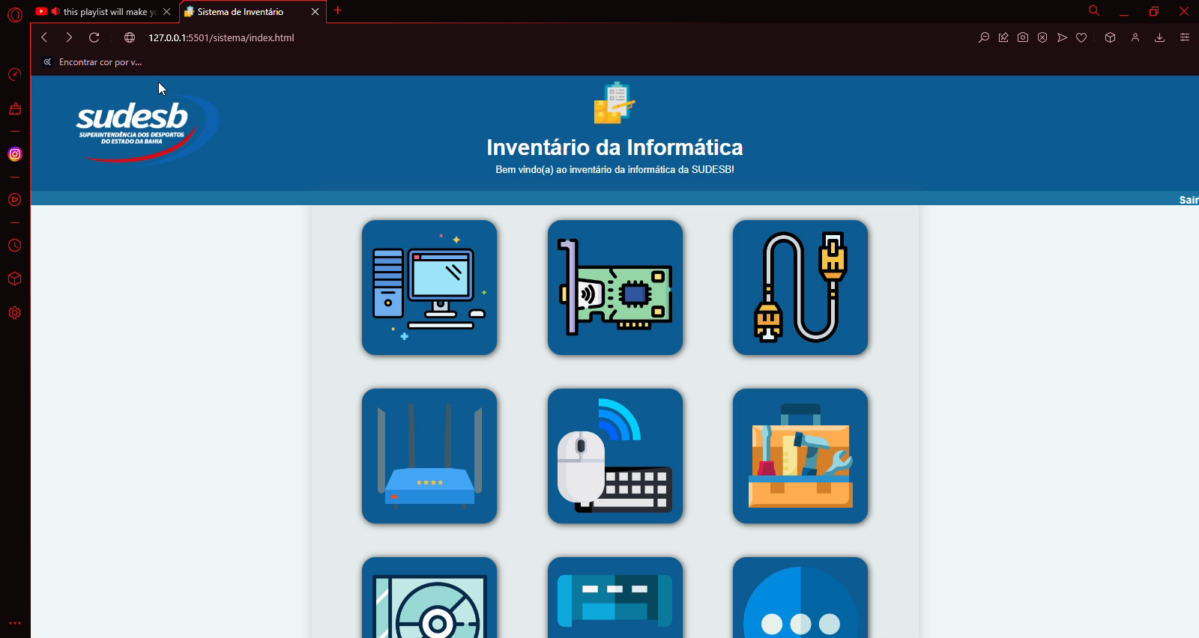
O SISTEMA DE INVENTÁRIO

Slide 13

SEGUNDA PARTE DO PROJETO

Slide 14

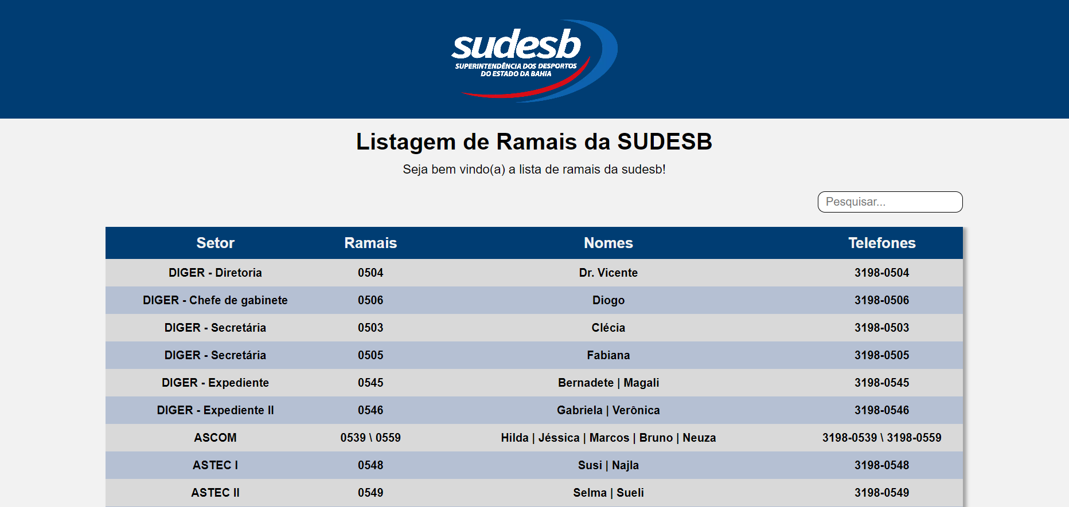
DESENVOLVIMENTO DE SISTEMAS UTILITÁRIOS PARA USUÁRIOS

Slide 15
SISTEMAS

Slide 16





MUITO
OBRIGADO !
Lucas Lion
Pablo Henrique
@lucas_lionv
@olbap_ph
lucaslion350@gmail.com
pabloph0803@gmail.com

